Slide 1

개발 계획 대비 진행상황
(1) 이미지 및 애니메이션 리소스 확보, 게임 화면 출력.
90%
구현: 당구공, 당구대, 큐대, 플레이 중에서의 배경화면의 이미지를 확보하였고, 이를 활용하여 게임화면을 출력하였다.
미구현: 메인 화면에서의 배경화면, UI 이미지는 확보하지 못하였다.
100%
(2) 공을 칠 때의 상태 및 애니메이션 구현.
구현: 메인 캐릭터인 큐대 Class와 State Machine을 구현하였고, 공의 Class를 구현하였다. 또한 공을 칠 때 공이 움직이는 모습, 큐대로 공을 칠 때의 애니메이션을 구현하였다.
70%
(3-4) 당구를 칠 때의 물리법칙 구현 및 점수 시스템 구현
구현: 공의 움직임, 벽 또는 다른 공에 부딛혔을 때의 충돌을 구현하였다.
미구현: 공의 회전에 대한 물리법칙, 점수시스템은 구현하지 못하였다.
Notes:
안녕하십니까, 발표를 하게 될 게임공학과 김용주입니다. 발표 시작하겠습니다.

Slide 2
개발 계획 대비 진행상황
(5) 4구, 3구 규칙 구현
-> (5) 공의 회전 구현 및 4구 규칙에 맞게 점수 시스템 구현
(6) 인원수 설정 구현 및 메인 화면 구현
-> (6) 3구 규칙 추가, 메인 화면 구현
(7) UI 추가 후 게임 완성.
-> (7) 인원수 설정 구현, UI 추가
(8) 지인 평가, 디버깅 및 세부 사항 수정, 최종 게임 제출.
-> (8) 지인 평가, 디버깅 및 세부 사항 수정, 최종 게임 제출.

Slide 3
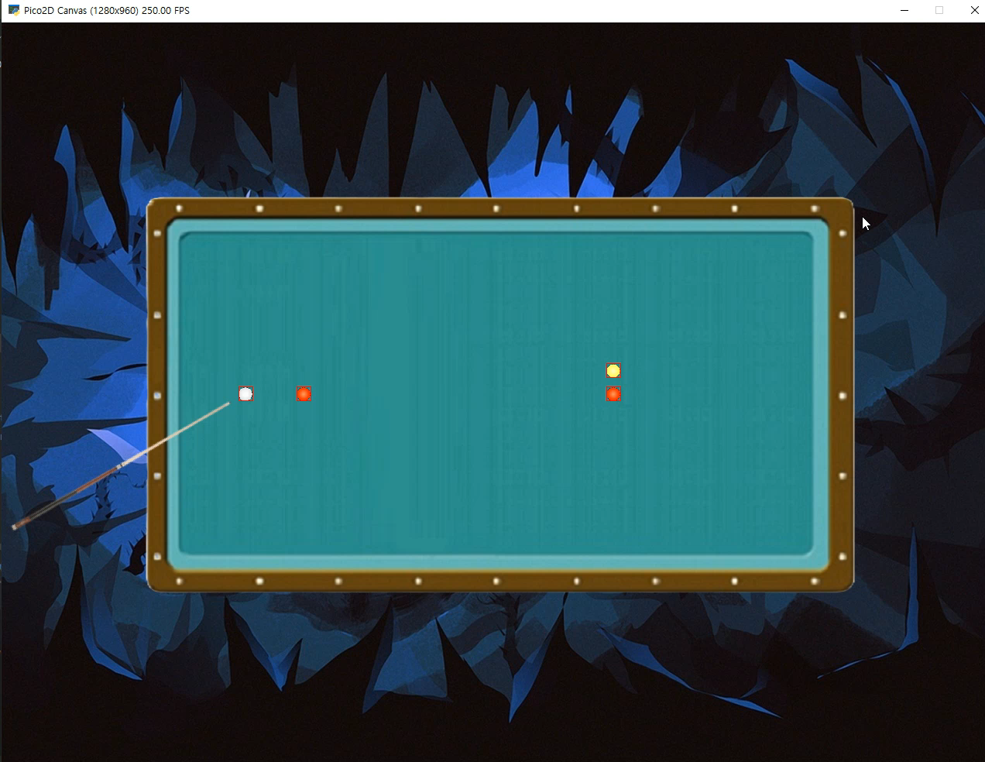

Slide 4
